Slide 1


智能手环
学 院：信息科学与技术
班 级：11班
汇报人：张乐 杨正桃

Slide 2
1
项目背景
目 录
2
市场分析和项目定位
3
产品设计与商业模式
4
发展战略与行动计划
CONTENTS
5
竞争分析和营销策略
6
研发与生产
7
团队与组织结构
8
资金规划和财务需求
7
关键风险认识

Slide 3
PART
项目背景
空巢现象及“三高”问题凸显
智能手环等可穿戴智能设备前景光明
医疗将是可穿戴智能设备最具前景的应用领域

Slide 4
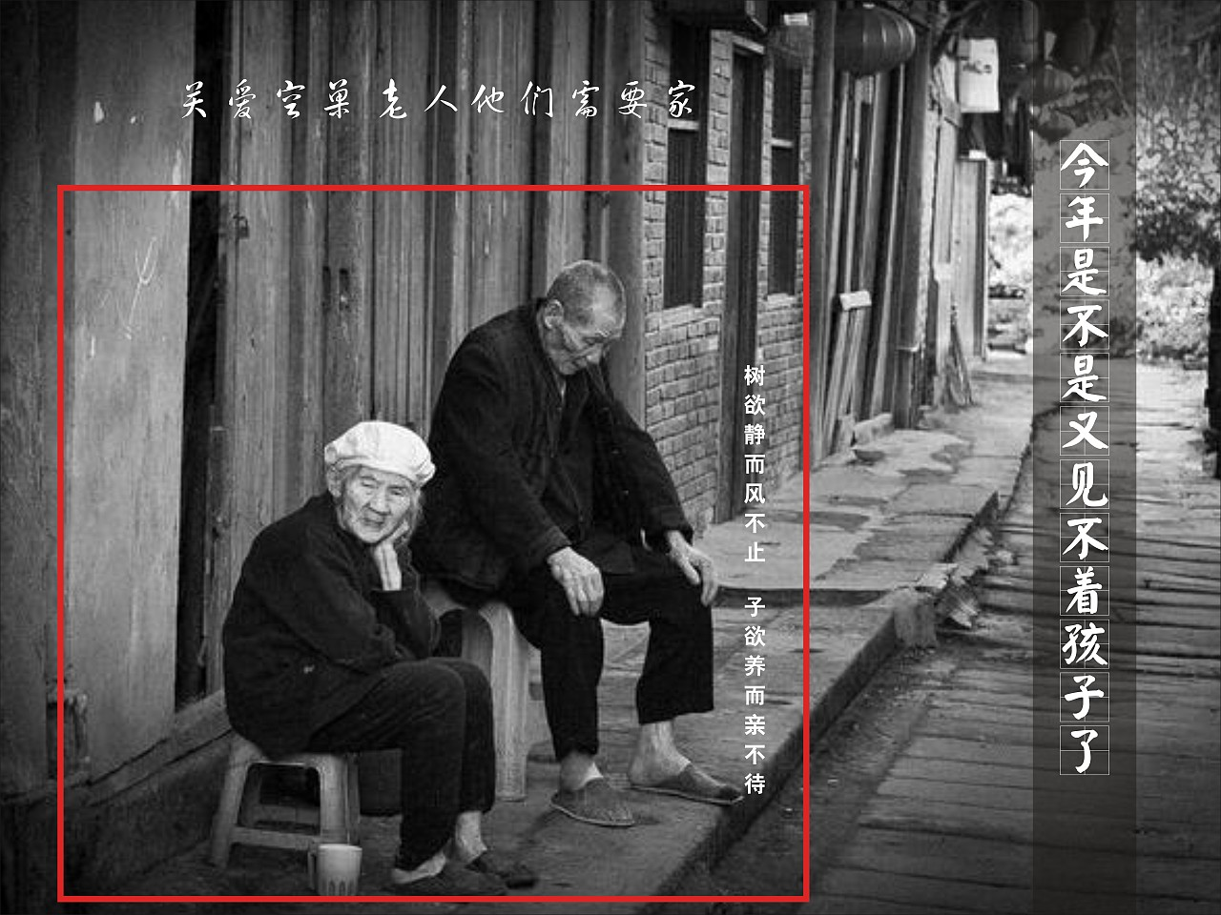
空巢现象及“三高”问题凸显
1、空巢老人人数剧增
2、空巢老人养老问题亟待解决
3、老年疾病问题凸显

Slide 5
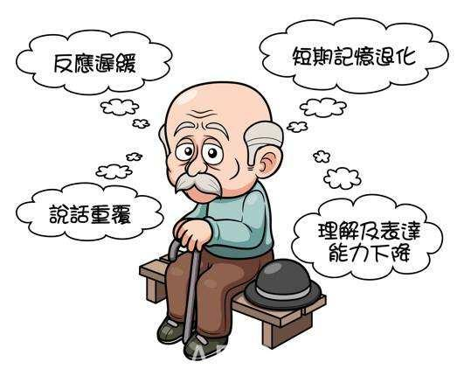
老年疾病问题凸显
1.疾病担负整体趋势
2.老年人主要疾病担负
3.老年人疾病担负趋势

Slide 6
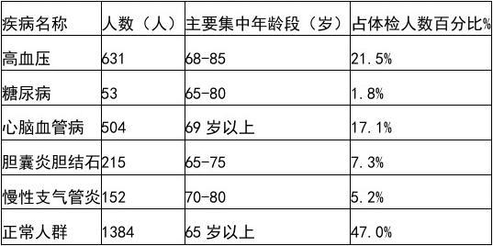

Slide 7
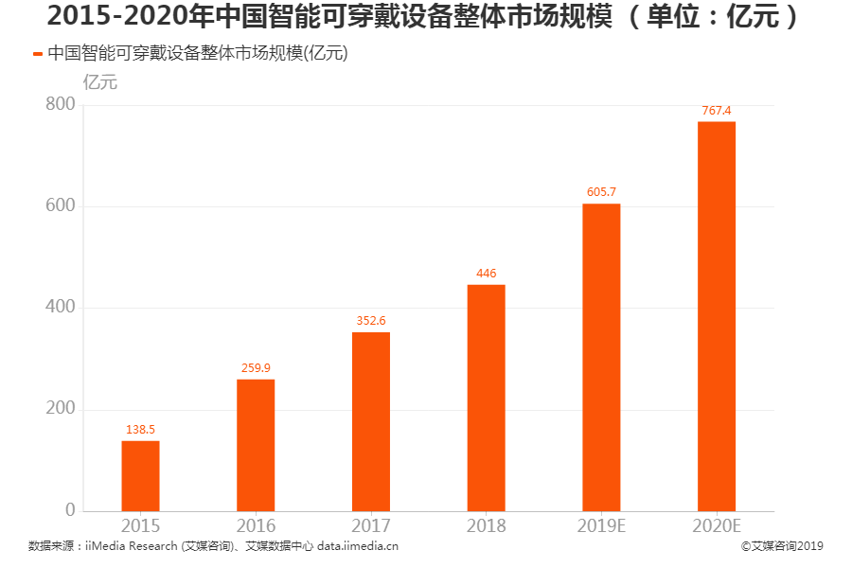
智能手环等可穿戴智能设备前景光明

Slide 8

医疗将是可穿戴智能设备最具前景的应用领域
现在，市场上出现很多这种产品，那么是什么促进了可穿戴医疗设备这个行业的发展呢?可穿戴医疗设备火爆，背后魅力何在?
1.能够实时监测
2.可降低医疗成本
3.提供医疗大数据。

Slide 9
智能幸福手环项目定位
该项目主要针对空巢老人（技术成熟时拓展至三高人群市场），通过互联网连接使用者家属的手机APP客户端，以及医院、公安局、养老院、健康保健公司等机构的PC端，共同搭建数据共享的平台，并建立数据信息反馈系统。该产品是以医疗健康服务功能为主，健身锻炼，安全定位，方便家人联系等功能为辅的，致力于解决空巢老人养老问题，提高空巢老人幸福感的人性化智能手环硬件。

Slide 10
PART
产品设计

Slide 11
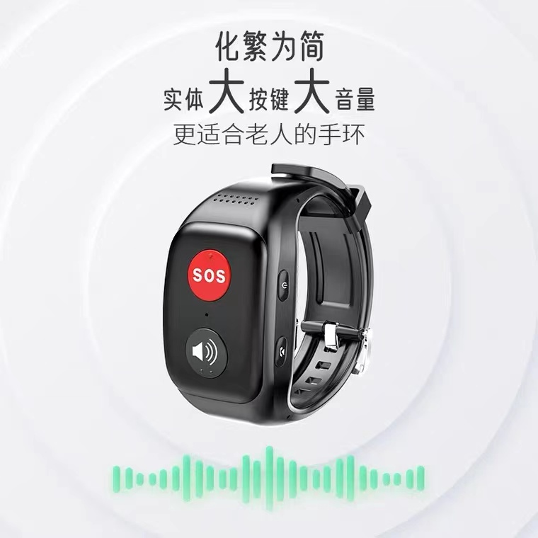
（一）产品设计
智能手环整体包括六大模块：纽扣电池电源模块、控制模块、智能语音模块、数据传输模块、感应器模块和加速计模块（上面附芯片）。其中加速计模块是为了获得佩戴者在运动或睡眠过程中的加速度数据，通过分析这些数据则能够判断佩戴者的运动情况和睡眠质量；数据传输模块主要通过内存卡将实时数据存储，然后借助新式微型NANO—SIM卡，提供上传云端资料并且发送数据的流量，将数据实时同步到各监测终端（亲人手机客户端、医院客户端、公安局服务终端、医疗保健公司客户端等）。同时为了便于对记步算法和各项健康指标的理解，客户端将采用一个折线图的形式实时展示手环收集的各项数据。

Slide 12
以下为幸福手环的主要信息简介：
外观设计：由于我们的手环的主要针对对象为老年人群体，整个手环整体颜色为夕阳红，寓意着温馨，儿女的牵挂。有亲人的地方就是红红的家，就要暖暖的亲情，有温馨的氛围，有甜美的气息；无论老人们的子女走多远，离开多久，戴在手上的手环时刻都把老人和子女联系在一起。思念是什么颜色手环就是什么颜色，家是什么颜色手环就是什么颜色。结合两颗联结在一起的爱心及祥云图案。
电源系统：幸福手环采用非充电技术。以可更换式纽扣电池作为电源供给电力。与市面上普通的充电电池手环相比，纽扣电池具有超强的续航能力（一次性使用时长约1年左右，而普通充电电池约为10天）。
材料使用：手环整体使用记忆橡胶材质，由于记忆橡胶具有防汗防水，天然无毒，材质柔和爽滑，表面不易沾灰尘，抗静电性能优良等优点，为首选材料。
功能设置：由于使用群体为老年人，不宜设置屏幕，手环正面中间部分设置数字和象形图案共同指示按钮，另外全程智能语音提醒，方便老人理解，比如：亲情键、紧急呼叫键、睡眠模式、运动模式、健康模式……

Slide 13
PART
关键风险认识

Slide 14
关键风险认识
（二）技术风险
当可穿戴设备与人体进行深度绑定并大量普及之后，会产生大量的数据。这些数据大都是用户的隐私数据。这些数据的保密问题，已经不是简单的关于隐私权的问题，而是牵涉到用户私生活的一些伦理层面问题。如果不把信息保密这块做好，将存在巨大的泄密隐患。这也是在军队严禁使用智能穿戴式设备的根本原因所在。针对这一问题，我们的措施是：
1、努力构建安全可靠的数据平台，与医院、养老院、公安局等部门合作建立数据库，实现资源内部共享，而对外界保密。
2、关于数据采集、传输、存储等环节的软硬件安全技术要不断进行提升升级，从源头上尽可能地堵住漏洞。

